Slide 1
スケジューリング・シミュレータ schesim
ユーザーズマニュアル
名古屋大学 大学院情報科学研究科
松原豊（yutaka@ertl.jp）
佐野泰正（yasu@ertl.jp）
URL: http://www.schesim.org
最終更新日：2013年11月29日

Slide 2
はじめに
免責
  本ソフトウェアは，無保証で提供されているものです．
  著作権者は，本ソフトウェアに関して，特定の使用目的に対する適合性も含めて，いかなる保証も行いません．
  また，本ソフトウェアの利用により直接的または間接的に生じたいかなる損害に関しても，その責任を負いません．
お問い合わせ
  本シミュレータをより良いものにするためのご意見，ご要望等を歓迎します．
  本シミュレータに関する質問やバグレポート，ご意見，ご要望等は，開発者用メールアドレス（schesim@ertl.jp）にお送りください．

Slide 3
目次
シミュレータの概要
シミュレータの入出力ファイル
シミュレータの動作設定
統計情報取得ツール
その他
  シミュレーションの自動実行
  シミュレータの内部構造

Slide 4
シミュレータの概要

Slide 5
スケジューリングシミュレータschesmの開発目的
複雑なアプリケーションのスケジュール可能性確認
  リアルタイムスケジューリング理論では扱いにくいアプリケーションのスケジュール可能性（デッドラインをミスすることなく実行できるか）を確認すること．
    例：起動周期や実行時間が変動するタスク
    例：タスク間の依存関係があるアプリケーション
多様なスケジューリングアルゴリズムの適用
  既存のアプリケーションに対して，多様なスケジューリングアルゴリズムを適用した場合の動作の違いを，OSのスケジューラを修正することなく，容易にスケジュール可能性を確認すること．
新規スケジューリングアルゴリズムの開発支援
  新しいスケジューリングアルゴリズムの動作を確認する場合に，OSのスケジューラを修正する前の段階として，アルゴリズムの動作を容易に確認すること．

Slide 6
シミュレーションの流れ
手動生成
本パッケージで
提供するツール
変換ツール
（xls2app.rb）
タスク情報
スケジューリング
シミュレータ
（schesim.rb）
スプレッドシート
（xlsファイル等）
自動生成
アプリケーション情報
タスク処理記述
アプリケーション
ジェネレータ
（appgen.rb）
アプリケーション
生成条件
シミュレーション結果
TLV用ファイル
統計ツール
（stats.rb）
ログ可視化ツール
(TLV)
可視化された
スケジュール結果
統計情報

Slide 7
パッケージの構成
説明ドキュメント
  README：最初に読んでほしい文書
シミュレータスクリプトファイル
  schesim.rb：スケジューリングシミュレータ
  include/以下のファイル：schesim.rbから参照するファイル
ユーティリティツール（utils/）
  appgen.rb：アプリケーションジェネレータ
  xls2app.rb:xlsからアプリケーション情報ファイルへの変換ツール
  sample.xls:xls2app.rb用サンプルファイル
  test.sh：シミュレーション自動実行スクリプト
  appinfo.rb：アプリケーション情報の統計ツール
  stats.rb：出力ログから統計情報をxlsに出力するツール
サンプルファイル（sample/）
  event, resource, scenario, offset, actque, nonpreemptive, measure
TLV用ファイル（tlv/）：TLVでログを表示するためのファイル
  ログコンバートルール，可視化ルール，リソース定義
ユーザ向けドキュメント（doc/）
  manual.pdf：ユーザ向けマニュアル（本ファイル）

Slide 8
シミュレータの動作環境
Rubyが動作するコンピュータ
  OS：Windows（cygwin，mingw），MacOS X，Linux
  Ruby：バージョン1.9.3以降（1.8.x, 1.9.2を使用する場合には，schesim 0.7.3を使用して欲しい）
必要なライブラリ
  スクリプトを実行した際に，次のエラーが表示される場合には，ライブラリが足りない可能性がある
    Jsonライブラリがない場合のエラーメッセージ
      `require': no such file to load -- json (LoadError)
    インストール方法
      # gem install json
    gemコマンド自体がインストールされていない場合には，http://rubyforge.org/projects/rubygems/からダウンロードしてインストールする．

Slide 9
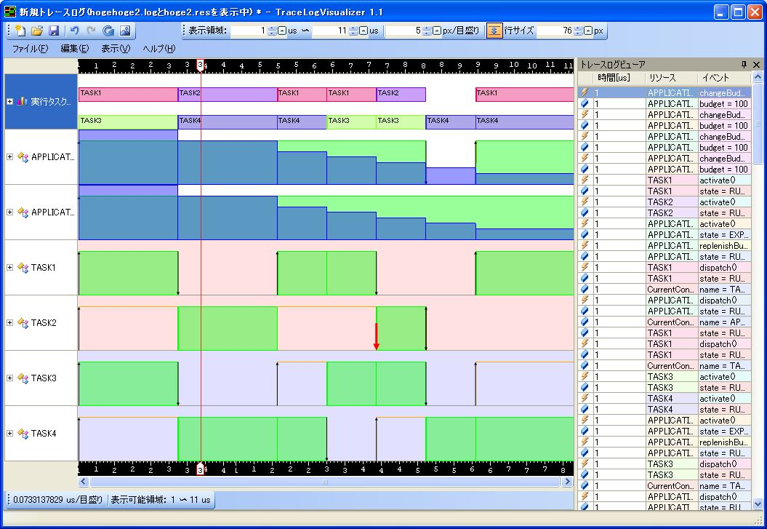
ログ可視化ツールTLV
シミュレータの出力ログを可視化するために，TOPPERSプロジェクトから公開されているTLV（Trace Log Visualizer）を用いることを想定している．
動作環境
  Windows XP/Vista/7
  .NET Framework 3.5以降
ダウンロード方法
  TOPPERSプロジェクトのウェブサイト（http://toppers.jp/tlv.html）からダウンロード可能

Slide 10
とりあえずシミュレータを動かしてみる！
シングルプロセッサで固定優先度ベーススケジューリングをシミュレーションする
(1)アプリケーションの生成
  生成するアプリケーションを格納するディレクトリの作成
    mkdir obj
  アプリケーションジェネレータの実行
    ./utils/appgen.rb -t 1 -a 1 -c 1 -C -p rm -g fp -l fp -d obj/
(2)シミュレーションの実行
    ./schesim.rb -t ./obj/000001.json -r ./obj/000001.res -d obj/000001.rb -e 500 > obj/000001.log
(3) TLVでの表示
  objディレクトリ以下に生成された000001.logと000001.resをTLVに入力してログを可視化（詳細はTLVのドキュメントを参照のこと）
(4) アプリケーション情報の表示
  000001.jsonの情報（タスク数，CPU利用率）を表示
  ./appinfo.rb -t obj/000001.json

Slide 11
シミュレータの入出力ファイル

Slide 12
アプリケーションの自動生成：
アプリケーションジェネレータ
機能
  生成条件を満たすアプリケーションのアプリケーション情報ファイル（タスクのパラメータ，適用するスケジューリングアルゴリズム等を含む，シミュレータへの入力ファイル）を生成
    複数のアプリケーションファイルを生成する場合に有効
アプリケーション生成条件（指定できるパラメータ）
  自動生成するアプリケーションの数
  1プロセッサ内のコア数
  1コア内のアプリケーション数
  タスクの起動属性（周期，非周期，初期起動しない）
  スケジューリングアルゴリズム
    グローバルスケジューリングアルゴリズム
    ローカルスケジューリングアルゴリズム
ツールの使用方法は，appgen.rbを参照のこと

Slide 13
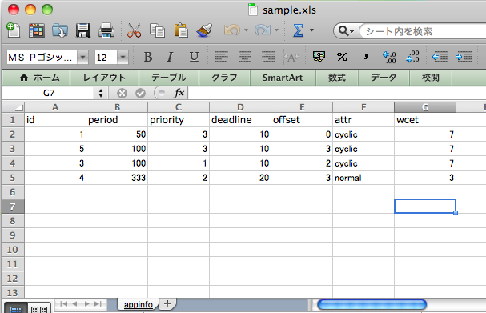
アプリケーションの手動生成：
スプレッドシートでの入力
スプレッドシート（Excel等）にタスクのパラメータを入力し，変換ツールを使って，アプリケーション情報ファイルを生成
  ツールの具体的な使用方法は，utils/xls2app.rbを参照のこと
タスクのパラメータを入力
（詳細は次頁）
※現在は，シングルプロセッサでの固定優先度スケジューリングを想定して
アプリケーション情報ファイルを生成
（変更したい場合は，アプリケーション情報ファイルを直接修正する）

Slide 14
アプリケーション情報ファイル（コアのパラメータ）
{
"cpu": [
{
"id": 1,
"core": [
{
"scheduling": "edf",
"application": [
{
"scheduling": "fp",
"share": 1,
…
"task": [
{
"period": 36,
"priority": 1,
"id": 1,
…
”max_actcnt": 1
}
],
"pri": 1
}
],
"id": 2
}
JSON（JavaScript Object Notation）フォーマットを採用
・グローバルスケジューリングアルゴリズム
以下のいずれかを指定
fp：固定優先度スケジューリング
edf：EDF
bss/tpa：階層型スケジューリング
・アプリケーションの情報
次のページを参照のこと
・コアID
1以上の整数値

Slide 15
アプリケーション情報ファイル（アプリのパラメータ）
{
"cpu": [
{
"id": 1,
"core": [
{
"scheduling": "edf",
"application": [
{
"scheduling": "fp",
"share": 1,
"period": 1,
"id": 1,
"task": [
{
"period": 36,
"priority": 1,
"id": 1,
"deadline": 36,
"wcet": 34,
"attr": "cyclic”,
"offset": 5,
”max_actcnt": 1
}
],
"pri": 1
},
・ローカルスケジューリングアルゴリズム
以下のいずれかを指定
fp：固定優先度スケジューリング
edf：EDF
・シェア
0より大きく，1以下の浮動小数点数
※1コア内のアプリケーションのシェアの合計は1以下であること
・起動周期_x0007_
0より大きな浮動小数点数
・アプリケーションID
1以上の整数値
・タスクの情報
・優先度
1以上の整数値
※数値が小さいほど優先度が高い

Slide 16
アプリケーション情報ファイル（タスクのパラメータ）
{
"cpu": [
{
"id": 1,
"core": [
{
"scheduling": "edf",
"application": [
{
"scheduling": "fp",
"share": 1,
"period": 1,
"id": 1,
"task": [
{
"period": 36,
"priority": 1,
"id": 1,
"deadline": 36,
"wcet": 34,
"attr": "cyclic”,
“schedule”: “full”
"offset": 5,
”max_actcnt": 1
}
],
"pri": 1
},
・周期（最小到着間隔）
0より大きな浮動小数点数
・優先度
1以上の整数値，数値が小さいほど優先度が高い
・タスクID
1以上の整数値
・相対デッドライン
0より大きな浮動小数点数
・最悪実行時間
0より大きな浮動小数点数
※シミュレーションでは使用しないため必須ではない
統計情報ツール（appinfo.rb）でのみ使用する
・起動属性 次のいずれかを指定
cyclic:指定した周期で起動する
sporadic:指定した周期を最小到着間隔として起動する
normal:起動要求が発生するまで起動しない
・スケジュール属性 次のいずれかを指定
full: プリエンプティブなタスク（デフォルト）
non: ノンプリエンプティブなタスク
・初期起動時刻のオフセット
0以上の浮動小数点数:指定した時刻にタスクを起動する
null：タスクは自動的に起動しない（デフォルト）
・起動要求キューイング数の最大値
0以上の整数値
null：キューイング数を制限しない（デフォルト）

Slide 17
タスク処理記述ファイル
タスクの処理内容を，rubyを用いて記述したもの
class TASK
@@sem1 = SEMAPHORE.new(1) # セマフォの生成
@@mode = 1 # 動作モード
def task10 # タスクIDが10のタスク処理記述
pretask_hook
case @@mode
when 1
# モード1のときの動作
wai_sem(@@sem1)
exc(1)
sig_sem(@@sem1)
when 2
# モード2のときの動作
exc(2)
end
posttask_hook
end
def task20
pretask_hook
exc(1)
wai_sem(@@sem1)
exc(2)
sig_sem(@@sem1)
posttask_hook
end
end

Slide 18
指定可能なスケジューリングアルゴリズム
コアごとに，アプリケーションの実行順序を決定するグローバルスケジューリングアルゴリズムを指定
  EDFS（Earliest Deadline First Scheduling）
  FPS（Fixed Priority Scheduling）
  BSS（Bandwidth Sharing Server）Algorithm
  TPA（Temporal Protection Algorithm）
  ※コアを跨いてスケジューリングするSMP型アルゴリズムには未対応
アプリケーションごとに，タスクの実行順序を決定するローカルスケジューリングアルゴリズムを指定
  FPS
    優先度の割り当て方法をRM（Rate Monotonic），DM（Deadline Monotinic），ランダムから選択可能
  EDFS
階層型
スケジューリング

Slide 19
シミュレーション結果（ログ情報）
システム時刻
TOPPERSカーネルのログフォーマットを採用
コアID
[1]:[1]: task 1 becomes RUNNABLE.
[1]:[1]: task 2 becomes RUNNABLE.
[1]:[1]: task 3 becomes RUNNABLE.
[1]:[1]: application 1 becomes EXPIRED.
[1]:[1]: application 1 becomes RUNNABLE.
[1]:[1]: dispatch to task 1.
[1]:[1]: task 4 becomes RUNNABLE.
[1]:[1]: application 2 becomes EXPIRED.
…
[2]:[1]: budget of application 1 is 0.
[2]:[1]: application 1 becomes EXPIRED.
[2]:[2]: budget of application 3 is 0.
[2]:[2]: application 3 becomes EXPIRED.
[2]:[1]: budget of application 1 is 10.
タスクの状態遷移ログ
（TOPPRESカーネルと同じ）
アプリケーション関連のログ
（独自に追加）

Slide 20
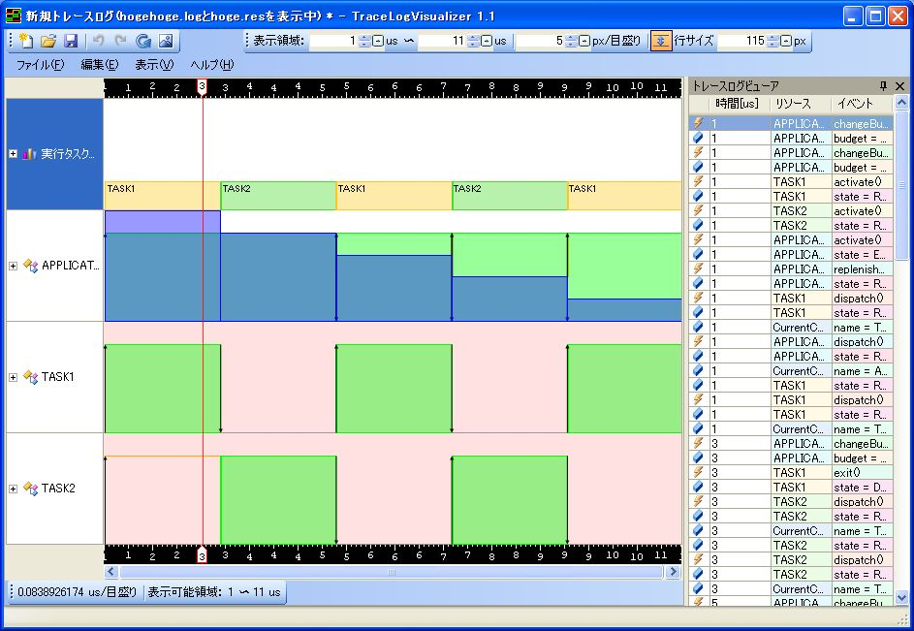
TLVによる可視化（シングルコア）
1コア1アプリ2タスク

Slide 21
TLVによる可視化（2コア）
2コア各1アプリ各2タスク
デッドライン・ミス発生の表示
コア1(アプリ1)
タスクをFPSで
スケジューリング
コア2（アプリ2）
タスクをEDFSで
スケジューリング

Slide 22
シミュレータの動作設定

Slide 23
シミュレータの動作設定を変更する
シミュレータ設定ファイル（schesim.conf）を変更することで、シミュレータの動作を変更できる．
現時点で設定可能な項目は，以下の通りである．
  シミュレーション停止条件
    発生したデッドラインミス回数
  出力されるログ
    システム時刻の小数点以下の桁数
    タスクの動作に関連するログ
    アプリケーションの動作に関連するログ
    API呼出しのログ

Slide 24
動作設定ファイル（schesim.conf）
{
"stop_condition": {
"deadline_miss": 2
},
"log": {
“system_time” : 0
"task”: {
"stat": true,
"dispatch_from": true,
"dispatch_to": true,
…
},
"api": {
"act_tsk": true,
"wai_sem": true,
"sig_sem": true,
…
},
"application": {
"stat": true,
"dispatch_from": true,
"dispatch_to": true,
…
}
}
}
一部抜粋
← シミュレーションを停止するデッドラインミス回数
例：2回デッドラインミスが発生した時点で停止する
←システム時刻表示における小数点以下の桁数
例：2を設定すると，1.234を123（2桁に丸めて100倍）と表示する
← タスクの状態変化に関するログの設定
false にすると次のようなログが出力されなくなる
例：[10]:[1]: task 1 becomes RUNNABLE.
← act_tsk呼出し時に出力されるログの設定
false にすると次のようなログが出力されなくなる
例：[10]:[2]: applog strtask : TASK 4 : act_tsk(5).
← アプリケーション切換え時に出力されるログの設定
false にすると次のようなログが出力されなくなる
例：[50]:[2]: dispatch from application 2.

Slide 25
統計情報取得ツール

Slide 26
統計情報取得ツールstat
統計情報取得ツール（utils/stats.rb）を使うと，シミュレーション結果（*.log）から統計情報を簡単に計算できる
  統計情報は，xlsファイルにまとめて生成
タスクごとの統計情報
  起動回数
  平均，最大，最小応答時間
  平均，最大，最小機能応答時間
  合計，平均，最大，最小実行時間
  CPU利用率
システム全体の統計情報
  タスク数
  CPU利用率
ユーザが指定した計測区間の情報
  計測回数
  平均，最大，最小応答時間
  平均，最大，最小実行時間

Slide 27
統計情報取得ツールの動作に必要なログの種類
統計情報取得ツールを動作させるためには，少なくとも以下のログが必要である
  taskに関するログ
    stat
    dispatch to
    dispatch from
    actque
  APIに関するログ
    act_tsk
    SetEvent
    WaitEvent
    ClearEvent
※./schesim.conf 内で対応するログ出力設定を“true”にすること

Slide 28
統計情報の定義
起動回数
  対象タスクが休止状態から実行可能状態に遷移した回数
  待ち状態から実行可能状態に遷移した回数も，起動回数に加える場合には，-Fもしくは，-Sのいずれかのオプションを付けて実行する
応答時間
  対象タスクに対する起動要求から対象タスクが終了するまでの時間
機能応答時間
  対象タスクの起動元タスクの起動時刻から，対象タスクが終了するまでの時間
実行時間
  対象タスクの実行状態の時間（プリエンプトされている時間は除く）
CPU利用率
  対象タスクの合計実行時間 / 総シミュレーション時間
  総シミュレーション時間 = (最後のログの時刻) – (最初のログの時刻)

Slide 29
統計情報の定義の図示
act_tsk(2)
TASK 1
起動回数＋1
実行時間
起動回数＋1
TASK 2
act_tsk(4)
応答時間
TASK 3
機能応答時間
TASK 4
総シミュレーション時間

Slide 30
起動要求キューイング時の定義の図示
応答時間
機能応答時間
act_tsk(2)
act_tsk(2)
TASK 1
TASK 2
応答時間
応答時間
act_tsk(2)
act_tsk(2)
TASK 1
act_tsk(3)
act_tsk(3)
TASK 2
TASK 3
応答時間
応答時間

Slide 31
区間（begin_measure，end_measure）を指定した計測
計測内容
計測回数：対象IDの計測区間の数
実行時間：対象区間内における，begin_measureを発行したタスクの実行時間
応答時間：対象区間の時間
前提条件
  計測に用いるID（begin_measure，end_measureの引数）は0以上の整数値を用いる
制限事項（エラーになること）
  例えば，begin_measure(1)を発行後，end_measure(1)を発行する前に，再度begin_measure(1)を発行した場合
  →異なるタスク間で同一のIDを使用しないこと
  例えば，TASK1でbegin_measure(1)を発行後，TASK2でend_measure(1)を発行して，タスクをまたいだ区間を計測したい場合
  →実行時間の計測区間が明確でなくなるため，許可しない

Slide 32
区間指定時の統計情報の定義の図示
実行時間
計測回数＋1
TASK 1
begin_measure(1)
end_measure(1)
応答時間

Slide 33
統計情報取得ツールの使用方法
シミュレーション結果(*.log)が./obj/result.logにある場合に，./statistics.xlsというxlsファイルを生成する
  ./utils/stats.rb -i ./obj/result.log -o ./statistics.xls
タスクが終了することなく、イベントフラグを用いて，待ち状態、待ち解除状態を繰り返すタスクの統計情報も計測する場合
  最初の起動から最初のWaitEvent()までを計上する場合
    ./utils/stats.rb -i ./obj/result.log -o ./statistics.xls –F
  最初の起動から最初のWaitEvent()までを無視する場合
    ./utils/stats.rb -i ./obj/result.log -o ./statistics.xls –S
  ※このオプションを付けると上記以外の目的でイベントフラグを使っているタスクセットでは、正しい計測結果が得られない場合があるので注意
機能応答時間を計測する場合
  ./utils/stats.rb –i ./obj/result.log –o ./statistics.xls –R
出力例
タスクID | 起動回数 | 平均応答時間 | 最大応答時間 | 最小応答時間
TASK1 | 10 | 15 | 20 | 12
TASK2 | 23 | 14 | 23 | 10
TASK3 | 5 | 20 | 25 | 3

Slide 34
その他

Slide 35
シミュレータの実行（自動実行）
大量のアプリケーションを対象にシミュレーションを実行する場合には，シミュレーションの自動実行ツールを使用できる．
  例）シングルプロセッサで，10個のアプリケーションに対して，それぞれ固定優先度ベーススケジューリング，階層型スケジューリング（BSS，TPA）の３つの手法でのスケジューリングをシミュレーションする．
(1) 各種ディレクトリの作成
  mkdir fp_ok
  mkdir bss_ok
  mkdir tpa_ok
(2) アプリケーション生成＋シミュレーションの実行
  10個のアプリケーションを生成してシミュレーションを実行する．
    ./utils/test.sh 10 fp_ok/ bss_ok/ tpa_ok/
  fp_ok，bss_ok，tpa_okに各シミュレーション結果（*.log）が生成される
(3) アプリケーション統計情報の表示
  fp_okディレクトリにあるアプリケーションの統計情報（平均タスク数，平均CPU利用率）を表示
  ./utils/appinfo.rb -d ./fp_ok/

Slide 36
シミュレーションの流れ
実行するアプリケーションがある？
No
シミュレーション開始
Yes
最高優先順位
アプリケーションの
タスク実行
シミュレーションを続ける？
No
アイドル処理
Yes
コアへのティック供給
（タスク実行）
アプリケーションの起動処理
コア内のスケジューリング
タスクの起動処理
アプリケーション内
スケジューリング
次のイベント時刻の決定
タスクの
スケジューリング
No
デッドラインミスが発生？
アプリケーションの
スケジューリング
Yes
タスク切り替え
シミュレーション終了
アプリケーションの
切り替え

